Slide 1

CORRELAZIONE E CAUSALITA’

Slide 2
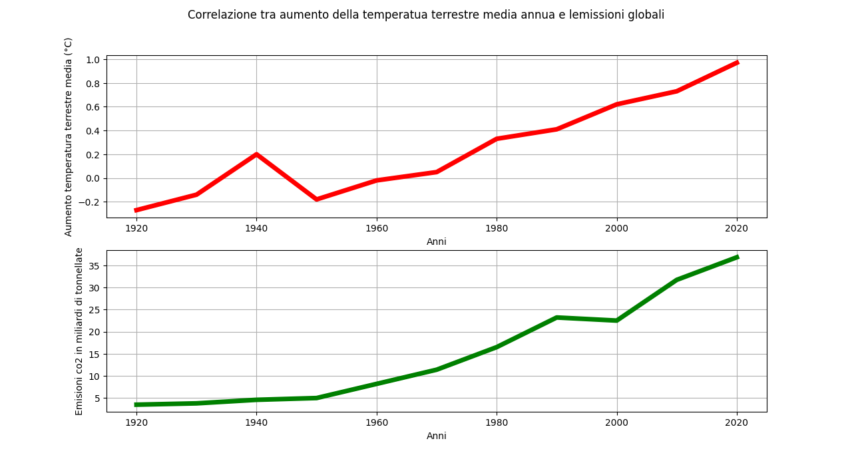
Aumento della temperatura terrestre annua e emissioni totali di co2
Tra i due fenomeni in questione (aumento della temperatura annua e emissioni totali di co2) è presente sia correlazione che causalità, a causa del loro impatto sull’inquinamento globale. Inoltre si può definire una correlazione positiva in quanto entrambi seguono un andamento simile.

Slide 3
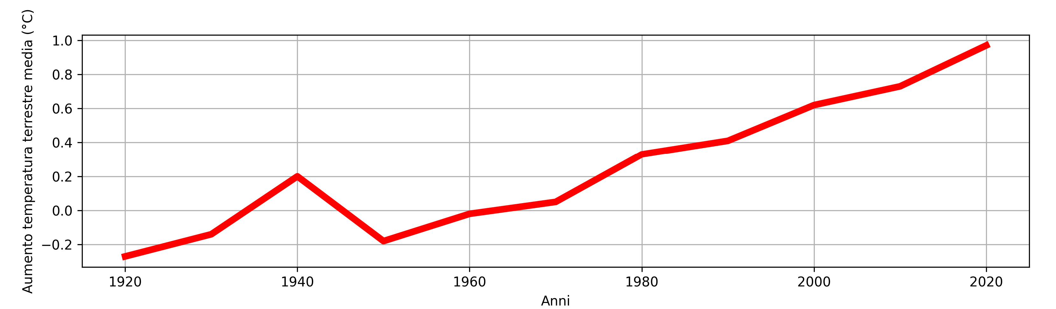
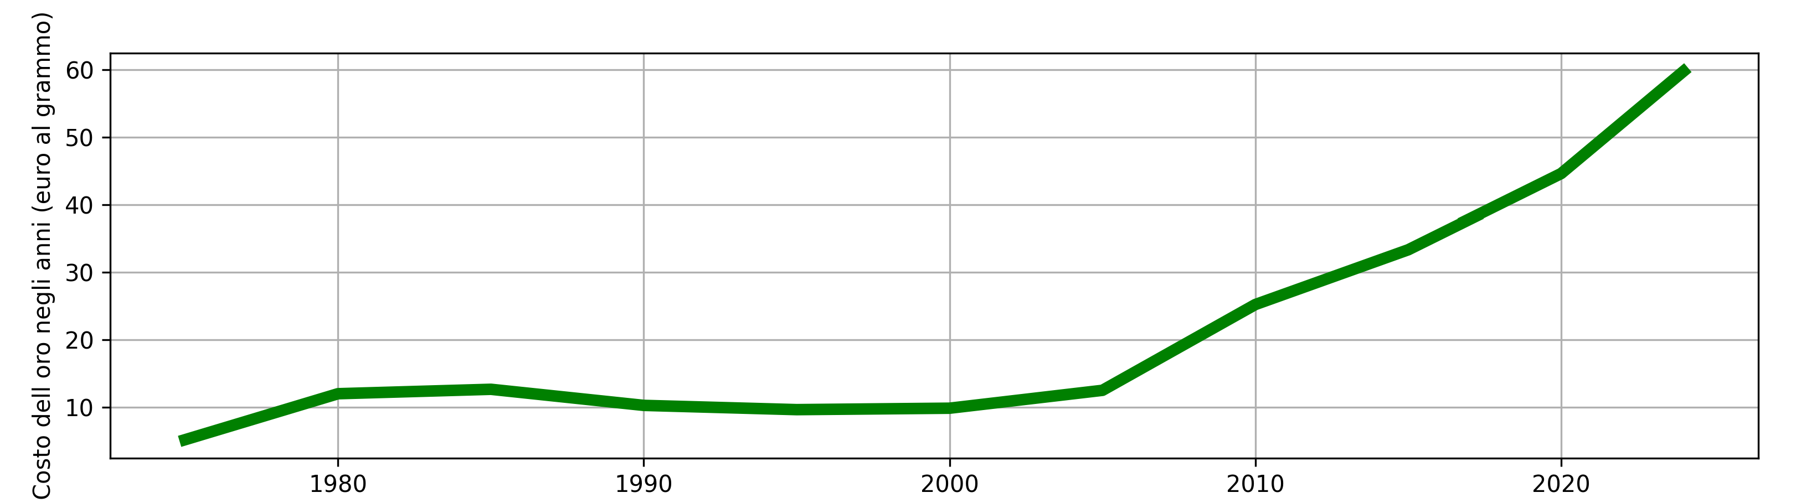
Aumento della temperatura e andamento del prezzo dell’oro negli anni
Tra i due fenomeni in questione (aumento della temperatura annua e andamento del prezzo dell’oro) è presente correlazione ma non causalità. Non è presente nessun legame tra di essi. Inoltre si può definire una correlazione positiva in quanto entrambi seguono un andamento simile.

Slide 4
Grazie
FONTI
Aumento della temperatura:
https://www.ispionline.it/it/pubblicazione/fact-checking-i-cambiamenti-climatici-10-grafici-32170
Emissioni di co2:
https://www.ispionline.it/it/pubblicazione/fact-checking-i-cambiamenti-climatici-10-grafici-32170
Andamento Oro:
https://www.intercoins.it/andamento-quotazioni-oro

